Slide 1

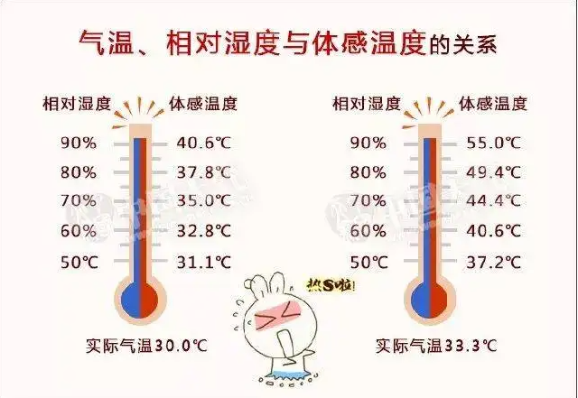
空调系统概述

Slide 2
引言：汽车空调对人体需求的重要性。良好舒适的乘车环境对司机与乘客的影响是十分重要的。不同地域，不同季节，车内的温度，湿度都是不一样的，甚至不同的人对环境的要求也不一样。而汽车空调就可以很人性化的调控出适合不同人群需求的乘车环境。
空调的功能：汽车空调主要就是对温度湿度风速等因素进行调节。像温度并不是一成不变的，在夏季的温度在19-24℃，冬天是17-22℃，人体最为舒适的。所以需要对温度进行调节。
（1）除了温度外人体对空气的湿度也是很敏感的，比如在夏季连阴天下雨，当湿度过高时，空气中的水含量也就会高，空气潮湿，人就容易湿气重，易疲惫。一般为40％至60％是比较适合人体需求的。
(2)想要更好的调节温度与湿度，那么就需要控制空调的风速。不同的风速，对车内温度 湿度以及对人体的感觉是不一样的。
(3)但是汽车内部的空间狭小，容易产生异味，尘埃，而且汽车行驶的环境多变，有很多的汽车尾气或者是对人体有害的气体，比如PM2.5等，所以，在空调通风的时候就需要尽量避免或是通过空调滤芯对空气进行除尘，目前的很多高档汽车上都安装着空气净化装置用来去除车内的异味，尘埃，使车内空气变的清洁。

Slide 3
汽车空调的分类及控制：
（手动空调）目前的汽车空调主要有两种：手动空调以及自动空调。
手动空调的控制比较繁琐，比如说夏天我们刚上车的时候车内温度很高就会将风量调到最大，制冷效果调到最凉。但是当空调工作时间长后，车内的温度就会越来越低，只能再讲温度调的稍高一点。这有可能会使司机注意力不集中从而造成事故的发生。所以手动空调的控制并不便捷。
（自动空调） 而随着技术的发展，为了能够更加好的为人体服务，越来越多的车上都采用了自动空调。自动空调的控制更加的人性化。比如当刚上车时温度比较高，这时风量就会大一些，制冷效果就会增强一些。可以让车内更快速的降温，当温度降低后在自动的控制风量调低，制冷效果减弱，以此来恒定室内的温度。
阳光修正讲解：外界有阳光照射时，会自动的调整制冷量增强，风速增加，用来修正室内的温度，使成员更加的舒适 。那么自动空调就是这样根据这种逻辑来控制的。

Slide 4
空调电脑
阳光传感器
温度
室外温度传感器
风速
室内温度传感器
内外循环
空气质量传感器

Slide 5


